Slide 1
软件设计师
2011-5-18

Slide 2
软件设计师考试内容
计算机硬件基础
数据结构与算法
操作系统
程序设计语言
计算机网络
数据库系统
系统开发和运行维护
面向对象方法
多媒体基础
安全性知识
标准化和知识产权知识
专业英语

Slide 3

计算机硬件基础
数据运算：浮点数（N=M*R^{e} ），逻辑加∨，逻辑乘∧，逻辑否定，异或运算⊕
寻址地址：立即寻址，直接寻址，间接寻址
存储体系：高速缓冲存储器（Cache），磁盘
流水线
性能评估：可靠性计算

Slide 4
数据结构与算法
线性表：栈，队列，数组，链表
二叉树：平衡二叉树，二叉排序树，哈夫曼树，二叉树的性质，二叉树的遍历
排序
查找：顺序查找，折半查找，二叉排序树，哈希表
图
常用算法

Slide 5
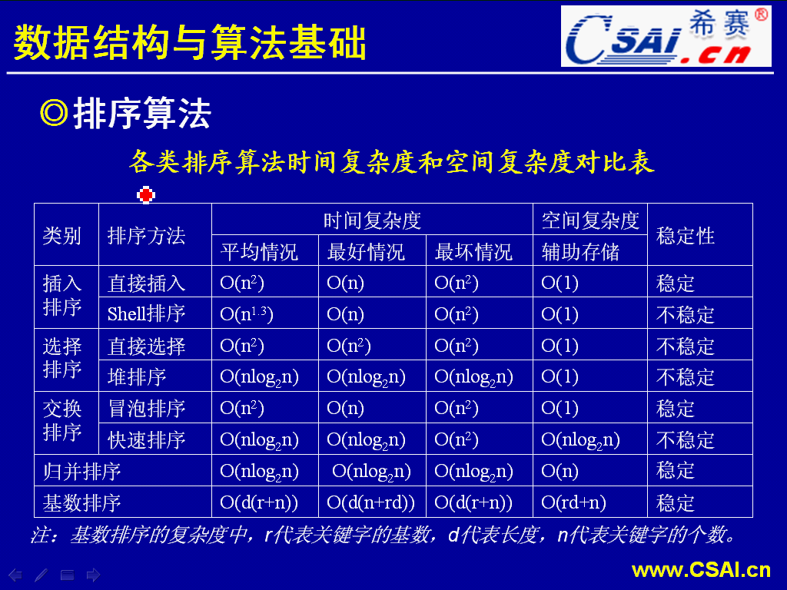


Slide 6
图
图的存储：邻接矩阵，邻接链表
图的遍历：深度优先搜索（DFS），广度优先搜索（BFS）
最小生成树
拓扑排序
关键路径
最短路径

Slide 7
常用算法
递归法（图的搜索，二叉树的遍历）
分治法（二叉树查找）
贪心法
回溯法（试探法）

Slide 8
操作系统
进程管理
运行态，就绪态，等待（阻塞）态
PV操作：
P操作：S=S-1，若S<0,进程暂停执行，进入等待状态
V操作：S=S+1，若S<=0唤醒等待队列中的一个进程
死锁问题：解决办法：银行家算法
文件管理：树形目录结构

Slide 9
程序设计语言
语言的分类：
结构化设计语言：PASCAL,C
面向对象语言（有对象和类得概念）：C++,Jave,smaltalk
控制结构：顺序，选择，循环
文法
自动机与正规式：确定的有限自动机（DFA），非确定的有限自动机（NFA）

Slide 10
计算机网络
网络体系结构：OSI模型，TCP/IP协议族
传输介质与设备
网络拓扑结构

Slide 11
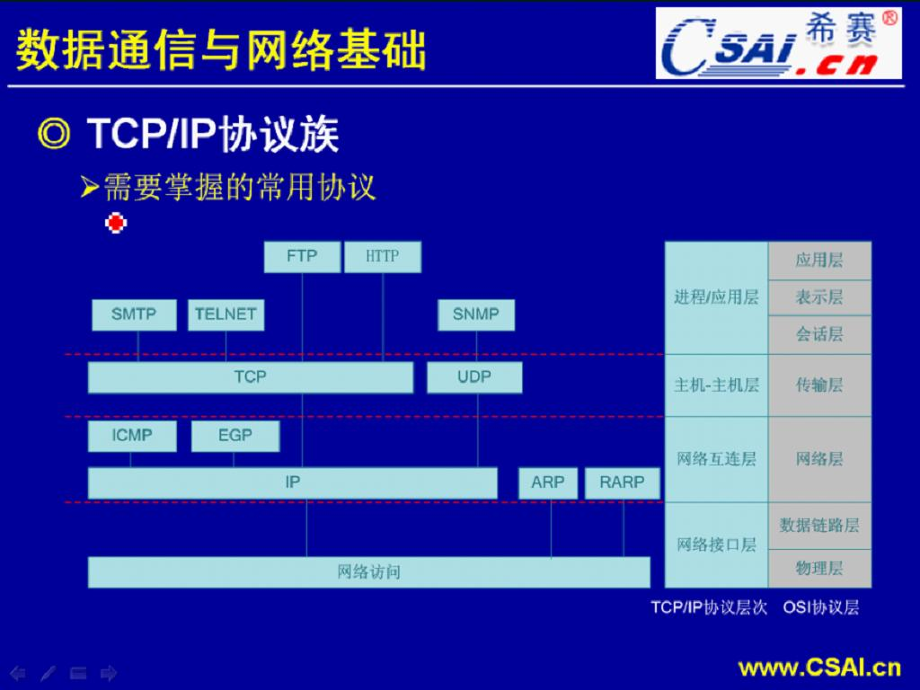

Slide 12
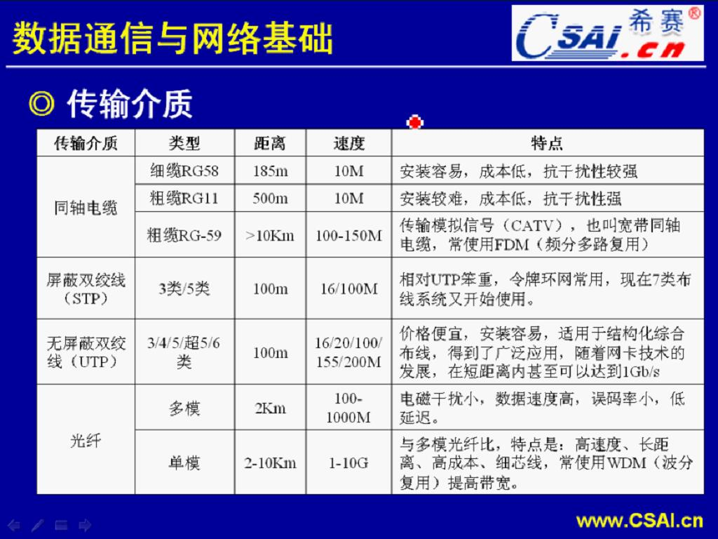

Slide 13
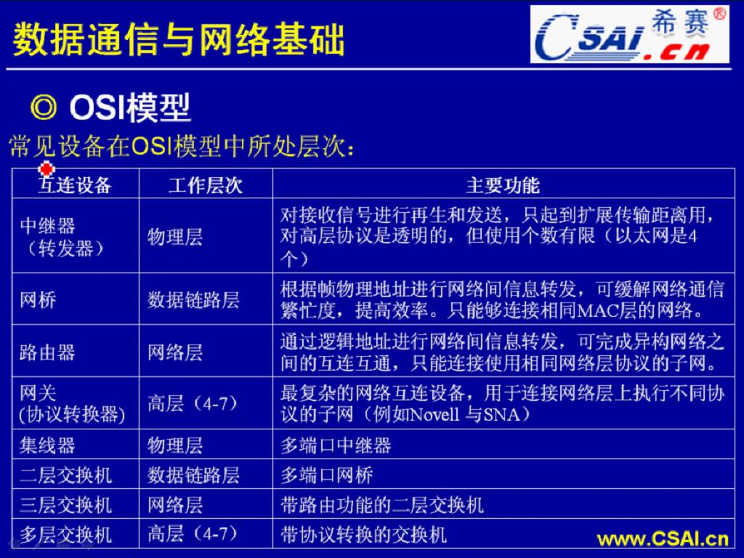

Slide 14
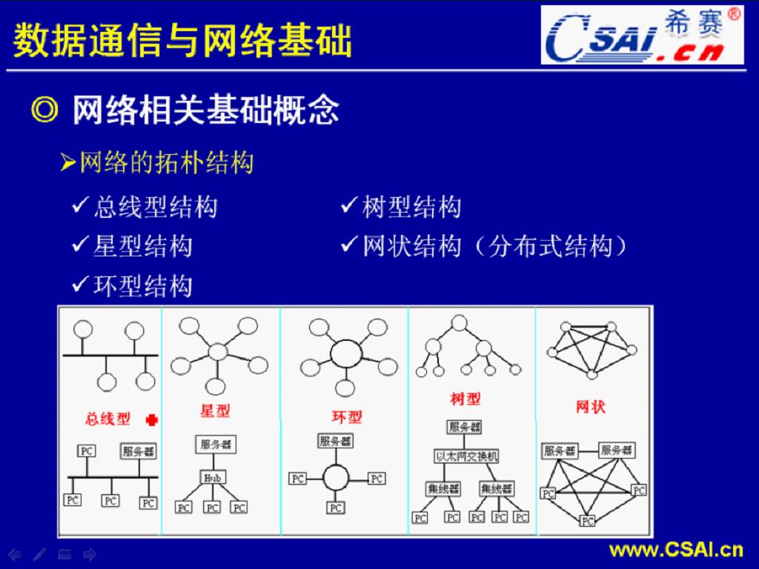

Slide 15
数据库系统
关系代数：
相关名词：候选键，主键，外键
关系运算：并，差，交，笛卡尔积， 投影（∏A（R）） ，选择（σF(R)) ，自然连接R▷◁S
SQL语言
函数依赖
E-R模型设计

Slide 16
SQL
创建表:CREAT TABLE 表名（
列名 类型 [列的完整性约束（NOT NULL UNIQUE/UNIQUE/NOT NULL）]……
[表的完整性约束（PRIMARY KEY列名/FOREIGN KEY列名 REFERENCES 表名 列名）]）
修改表：ALTER TABLE 表名（ADD/DROP/MODIFY)
删除表：DROP TABLE 表名
查询：SELECT 目标列
FROM 表名[…]
[WHERE 条件]
[GROUP BY 列名]
[ORDER BY 列名]

Slide 17
插入：INSERTE INTO 表名（
VALUES (常量…)
删除：DELETE FROM 表名
[WHERE 条件表达式]

Slide 18
系统开发和运行维护
软件生命周期及相应文档
需求分析
软件设计：概要设计，详细设计
软件测试
软件维护：改正性维护，适应性维护，完善性维护

Slide 19
软件生命周期及相应文档
可行性分析：可行性研究报告
项目计划阶段：项目开发计划
需求分析阶段：软件需求说明书，数据要求规格说明书，系统测试计划，确认测试计划，用户手册
概要设计阶段：概要设计说明书，集成测试计划
详细设计阶段：详细设计说明书，集成测试
编码和单元测试：操作手册
测试阶段：测试分析报告，项目开发总结
运行维护阶段：维护修改建议书

Slide 20
需求分析
风险分析：风险识别
        风险预测
        风险评估
        风险管理
进度管理：Gantt图，PERT图
数据流

Slide 21
软件测试
测试类型：白盒测试，黑盒测试
测试阶段：
单元测试
集成测试：自顶向下，自底向上，三明治式
确认测试： α测试，β测试
系统测试

Slide 22
面向对象方法
面向对象语言：C++,Java，Smaltalk
面向对象语言基本概念：对象，消息，类，继承
统一建模语言UML：图形，类之间关系

Slide 23
UML的图形
类图：描述了一组类、接口、协作和他们之间的关系
用例图：描述一组用例、参与者及它们之间的关系
顺序图：描述了一组对象和角色以及它们他们之间发送消息的时间顺序
状态图：由状态、转移、时间和活动组成，强调了事件导致的对象行为
活动图：展现计算机内部一步步控制流和数据流，强调对象之间的控制流程

Slide 24





类之间的关系
依赖关系：事物A发生变化会影响事物B
聚集关系：整体和部分的关系（可分开）
组合关系：整体和部分的关系（不可分开）
泛化关系：子类和父类之间的关系
实现关系：接口与实现接口的类之间的关系

Slide 25
多媒体基础
音频数据：音量，音调，音色，常见频率范围
声音数据量=采样频率*量化位数*声道数
常见声音文件格式：MP3，WAV
颜色空间
视频数据：数据量=每帧图像容量*每秒帧数*时间
多媒体网络：流媒体

Slide 26
颜色空间
亮度，色调，色饱和度
彩色空间：RGB,CMY,YUV
矢量图形
位图图像：分辨率
图像数据量=图像总像素*图像深度/8（B）
文件格式：BMP,GIF,JPG,DIF

Slide 27
安全性知识
密钥技术：对称加密（DES），非对称加密（RSA）
安全体系：防火墙，病毒，

Slide 28
标准化和知识产权知识
标准的分类：国际标准ISO，（推荐性）国家标准GB（/T），(推荐性)地方标准DB（/T）
专利法：专利人的确定，保护期限
著作权法：著作权人的确定及权利，保护期限
反不正当竞争法

Slide 29

软件设计师下午题
数据流图设计
数据库设计
UML分析与设计
算法设计
C/C++/Java

Slide 30
http://file.jindui.com/
http://exam.shangxueba.com

